Slide 1
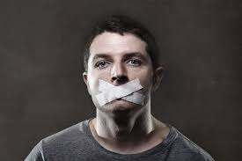
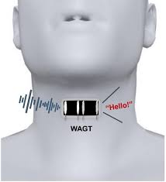

Здравствуйте! Меня зовут Алексей, я создал программу для людей с проблемой речи

Slide 2
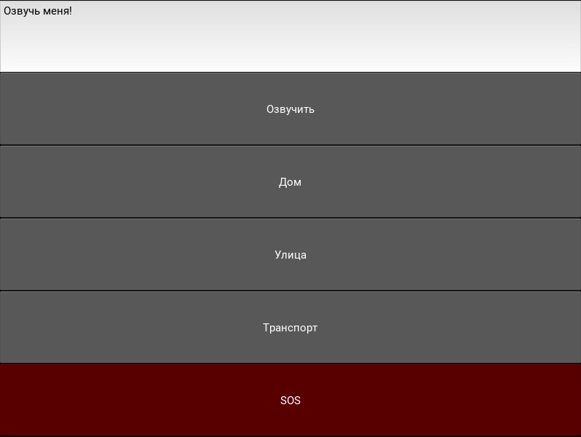
В моей программе есть 4 раздела, внутри которых есть свои определенные кнопки, представленные на следующих слайдах. Одна из главных кнопок - это «Озвучить», которая воспроизводит напечатанный текст.

Slide 3
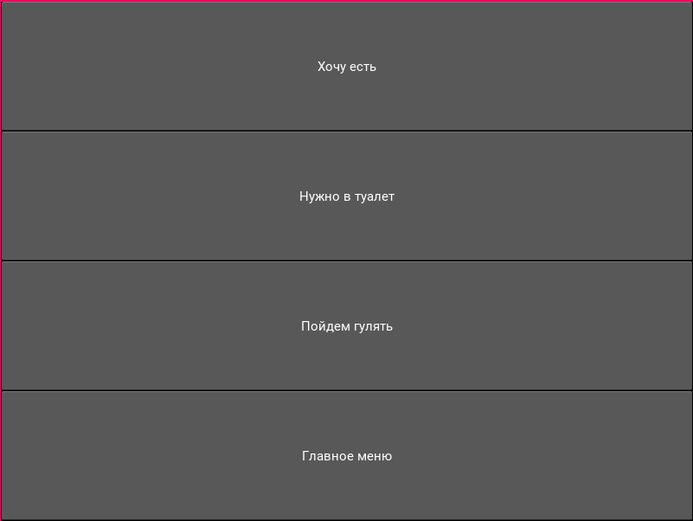
Программа работает по принципу нажатий на кнопки и воспроизведение тех или иных просьб, с определенных разделов. Например: раздел «дом»-, в нем имеются кнопки: «Хочу есть», «Нужно в туалет», «Пойдем гулять», и кнопка главного меню.

Slide 4
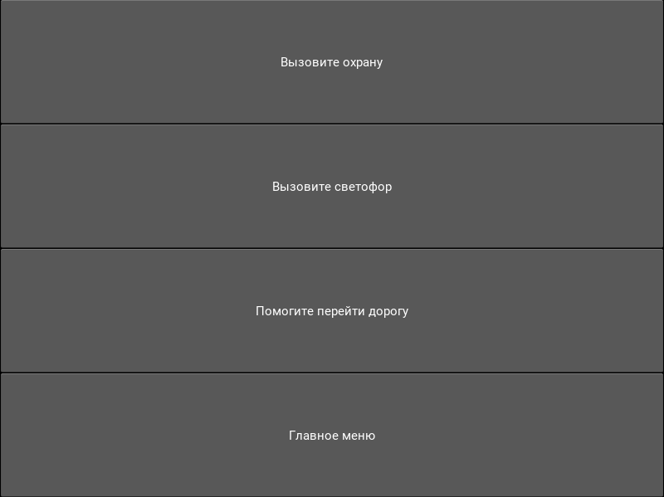
Есть раздел «Улица», в котором есть кнопки: «Вызовите охрану», «Вызовите светофор», «Помогите перейти дорогу» и так же кнопка главного меню.

Slide 5
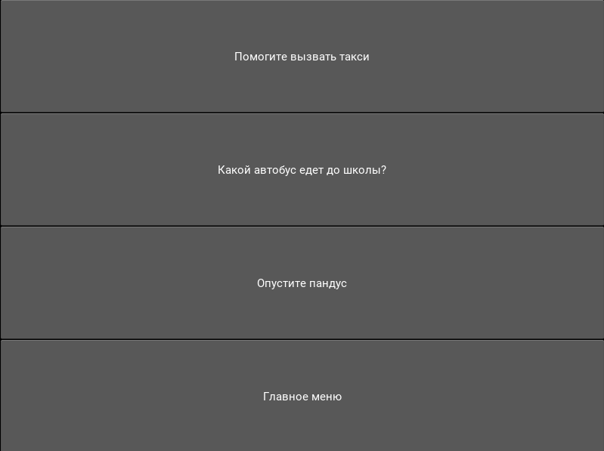
Помимо этих двух разделов есть еще раздел «Транспорт» с кнопками: «Помогите вызвать такси», «Какой автобус едет до школы?» и «Опустите пандус»

Slide 6
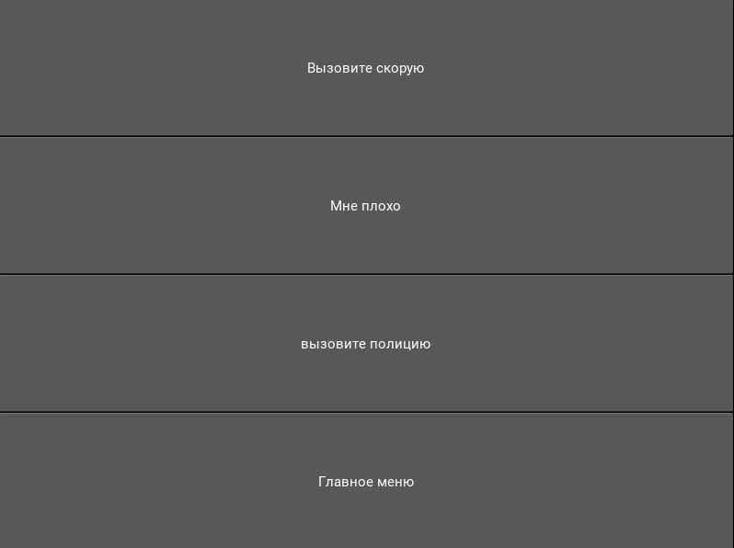
Последний раздел, - это экстренный раздел, который называется «SOS», в нем присутствуют кнопки: «Вызовите скорую», «Мне плохо» и «Вызовите полицию»

Slide 7
Я очень надеюсь на то, что эта программа сможет помочь немым людям в экстренных ситуациях и в повседневной жизни, для возможности обращения к любому человеку и объяснения, что требуется пользователю данного приложения.

